Slide 1


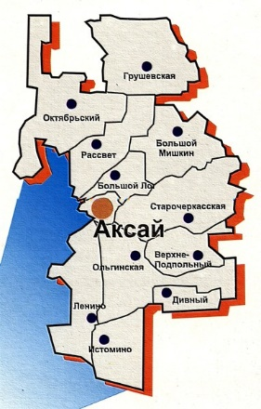
Бюджет Аксайского района на 2015-2017 годы

Slide 2
Прогноз социально-
экономического
развития
Аксайского района
на 2015-2017 годы
Основные направления
бюджетной и налоговой политики Аксайского района
на 2015-2017 годы
Основа формирования проекта бюджета Аксайского района на 2015 год и на плановый период 2016 и 2017 годов
Муниципальные
программы
Аксайского района

Slide 3
Динамика доходов консолидированного и районного бюджетов Аксайского района
89,1%
138,6%
88,7%
110,3%
Notes:
Основные параметры проекта решения Собрания депутатов Аксайского района «О бюджете Аксайского района на 2015 год и на плановый период 2016 и 2017 годов» сформированы на основе первого варианта прогноза социально-экономического развития Аксайского района на 2015-2017 годы.
В процессе обсуждения на федеральном уровне проекта федерального бюджета на 2015-2017 годы отмечаются в целом для страны непростые макроэкономические и геополитические условия, которые складываются в период формирования бюджета на следующую трехлетку.
Отмечается, что основные показатели социально-экономического развития Российской Федерации сформированы достаточно оптимистично и в настоящей реальности предполагаются к уточнению в зависимости от темпов экономического роста. Амбициозные планы, сформированные по итогам 2012 года (с хорошим ростом доходов), должны быть пересмотрены и перераспределены.
Доходная часть консолидированного бюджета Аксайского района на 2015-2017 годы сформирована со снижением относительно параметров, утвержденных Решением Собрания депутатов Аксайского района от 27.12.2013 № 306 на трехлетний бюджетный цикл 2014-2016 годов, на 72,2 млн. рублей.

Slide 4
Собственные доходы консолидированного и районного бюджетов Аксайского района
млн.рублей
Notes:
Собственные доходы бюджета Аксайского района в 2015 году прогнозируются в объеме 464,2 млн. рублей. По сравнению с плановыми назначениями, утвержденными в 2014 году Решением Собрания депутатов Аксайского района от 27.12.2013 № 306, снижение составит 72,2 млн. рублей, или 13,5 процентов. В 2016 году поступления прогнозируются в сумме 484,7 млн. рублей, рост к 2015 году – 20,5 млн. рублей, или 4,4 процента; в 2017 году – 528,4 млн. рублей, рост к 2016 году – 43,7 млн. рублей, или 9,0 процента.

Slide 5
Структура собственных доходов бюджета Аксайского района в 2015 году
Notes:
В общем объеме налоговых и неналоговых доходов налог на доходы физических лиц занимает 50,2 процента; налоги на совокупный доход – 27,9 процентов; доходы от использования имущества, находящегося в государственной и муниципальной собственности и доходы от продажи материальных и нематериальных активов – по 16,5 процентов; государственная пошлина – 1,7 процентов; доходы от продажи материальных и нематериальных активов 1,2 процента; штрафы, санкции, возмещение ущерба – 0,9 процентов; акцизы по подакцизным товарам (продукции), производимым на территории Российской Федерации, плата за негативное воздействие на окружающую среду - 0,8 процентов.

Slide 6
Динамика поступлений налога на доходы физических лиц в бюджет Аксайского района
(млн. рублей)
Notes:
Динамика поступлений налога на доходы физических лиц в сопоставимых условиях, а именно при нормативе отчислений в бюджет муниципального района 15 % представлена данной диаграммой. Налог на доходы физических лиц, подлежащий зачислению в бюджет Аксайского района в 2015 году, прогнозируется в сумме 233,2 млн. рублей, в сравнении с бюджетными назначениями, утвержденными на 2014 год Решением Собрания депутатов Аксайского района «О бюджете Аксайского района на 2014 год и на плановый период 2015 и 2016 годов» прогнозируется увеличение на 3,3 млн. рублей, или на 1,4 процента.
В 2016 году поступления прогнозируются в сумме 244,9 млн. рублей, рост к 2015 году – 11,7 млн. рублей, или 5,0 процентов; в 2017 году – 279,2 млн. рублей, рост к 2016 году - 34,3 млн. рублей, или 14,0 процентов.

Slide 7
Динамика поступлений налога, взимаемого в связи с применением упрощенной системы налогообложения, в бюджет Аксайского района
млн. рублей
Notes:
Динамика поступлений налога, взимаемого в связи с применением упрощенной системы налогообложения в сопоставимых условиях, а именно при нормативе отчислений в бюджет муниципального района 11,25 % представлена данной диаграммой. Налог, взимаемый в связи с применением упрощенной системы налогообложения подлежащий зачислению в бюджет Аксайского района в 2015 году, прогнозируется в сумме 16,4 млн. рублей, в сравнении с бюджетными назначениями, утвержденными в 2014 году Решением Собрания депутатов Аксайского района «О бюджете Аксайского района на 2014 год и на плановый период 2015 и 2016 годов» прогнозируется рост на 0,8 млн. рублей, или на 5,3 процента.
В 2016 году поступления прогнозируются в сумме 17,3 млн. рублей, рост к 2015 году – 0,9 млн. рублей, или 5,5 процента; в 2017 году – 18,0 млн. рублей, рост к 2016 году - 0,7 млн. рублей, или 4,0 процента.
Поддержка малого и среднего бизнеса, снижение на региональном уровне налогового бремени для налогоплательщиков, применяющих упрощенную систему налогообложения, дают возможность развиваться данной системе налогообложения, расти поступлениям налога, что наглядно демонстрирует приведенная диаграмма.

Slide 8







Реализация Указов
Улучшение условий жизни и
Президента
Российской
самочувствия населения
Федерации
Аксайского района,
выполнение социальных
от 7 мая 2012 года,
обязательств перед
от 1 июня 2012 №761,
гражданами, предоставление
качественных
от 28 декабря 2012
государственных и муниципальных услуг
№1688
Приоритизация
Экономное
расходов
расходование средств
на содержание
бюджета
аппарата управления
Аксайского
органов
местного
района
самоуправления

Slide 9








Структура муниципальных программ
Аксайского района на 2015 год
Социальные
программы
Инфраструктурные
1776,3 млн.руб.-
Сельское
программы
88,1%
хозяйство и
139,4 млн.руб.-
охрана природы
6,9%
8,4 млн. руб.-
0,4%
Всего
2016,4 млн. руб.
Финансы
Противодействие
преступности и
49,3 млн. руб.-
Прочие программы
защита от ЧС
2,4%
17,5 млн. руб. -
0,9%
25,5 млн. руб.-
1,3%

Slide 10
Муниципальные программы социальной направленности и другие программные расходы
2015 год
2016 год
2017 год
1776,3
млн.
рублей
1522,8
млн.
рублей
1448,6
млн.
рублей
240,1
млн.
рублей
229,2
млн.
рублей
503,9
млн.
рублей
- социальные программы
- остальные программы

Slide 11
Расходы бюджета Аксайского района в 2015 году
млн. рублей
Notes:
В общем объеме налоговых и неналоговых доходов налог на доходы физических лиц занимает 50,2 процента; налоги на совокупный доход – 27,9 процентов; доходы от использования имущества, находящегося в государственной и муниципальной собственности и доходы от продажи материальных и нематериальных активов – по 16,5 процентов; государственная пошлина – 1,7 процентов; доходы от продажи материальных и нематериальных активов 1,2 процента; штрафы, санкции, возмещение ущерба – 0,9 процентов; акцизы по подакцизным товарам (продукции), производимым на территории Российской Федерации, плата за негативное воздействие на окружающую среду - 0,8 процентов.

Slide 12




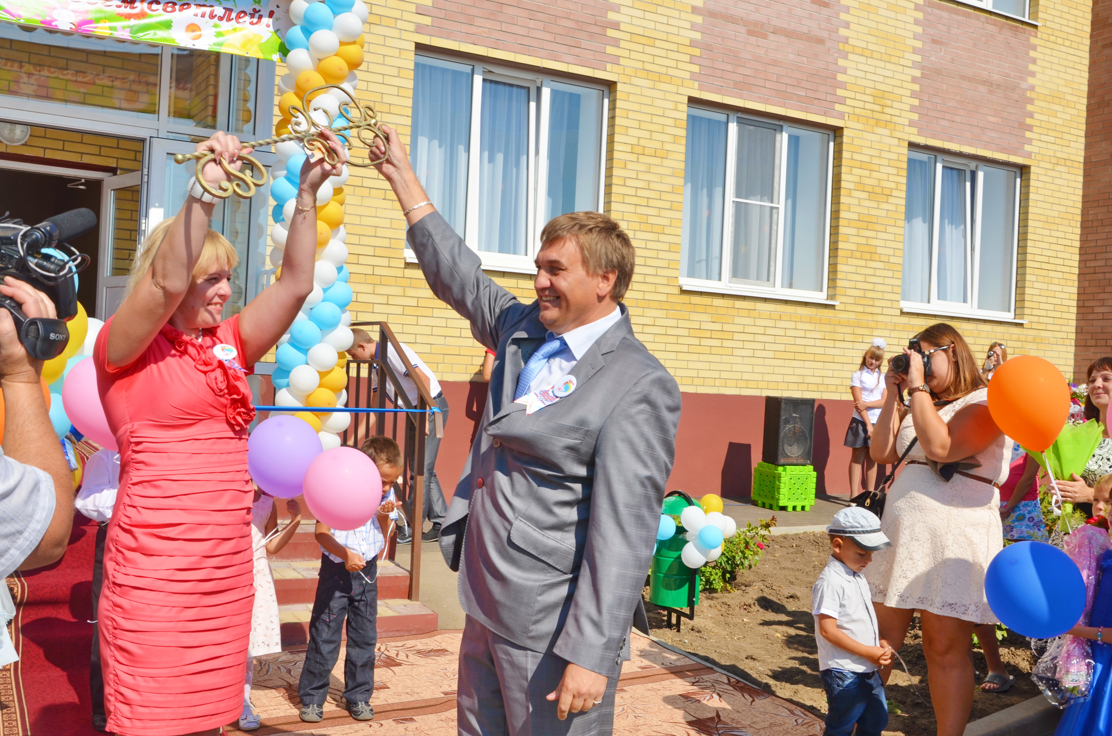
Строительство дошкольных образовательных учреждений
Расходы бюджета Аксайского района на строительство дошкольных образовательных учреждений с привлечением средств субсидий федерального и областного бюджета
2013-2015 годы
2015 год - 246,0
2014 год – 417,8
2013 год – 65,7
В 2015 году на продолжение
строительства детских садов,
начатых в 2014 году
предполагается выделить 246,0
млн. рублей

Slide 13
Структура расходов бюджета Аксайского района в 2015 году по разделам
Образование 54,3%
Социальная политика
26,3%
Межбюджетные трансферты
1,8%
Общегосударственные вопросы
5,2%
Жилищно-коммунальное хозяйство
4,0%
Здравоохранение
1,0%
Физическая культура и спорт
0,2%
Культура, кинематография
1, 6%
Обслуживание муниципального долга
0,8%
Национальная экономика
3,9%
Национальная безопасность и правоохранительная деятельность
0,8%
Средства массовой информации
0,1%

Slide 14
Обеспечение жильем жителей Аксайского района
В рамках муниципальной программы «Обеспечение доступным и комфортным жильем населения Аксайского района» | 2015-2017 годы | в том числе 2015 год
Обеспечение жильем молодых семей | 11,4 млн. рублей | 5,0 млн. рублей
Обеспечение жилыми помещениями детей-сирот | 77,4 млн. рублей | 33,2 млн. рублей
Переселение граждан из аварийного жилищного фонда | 51,4 млн. рублей | 51,4 млн. рублей
В рамках муниципальной программы «Развитие сельского хозяйства и регулирование рынков сельскохозяйственной продукции, сырья и продовольствия»
Обеспечение жильем граждан проживающих в сельской местности | 1200,0 млн. рублей | 400,0 млн. рублей

Slide 15


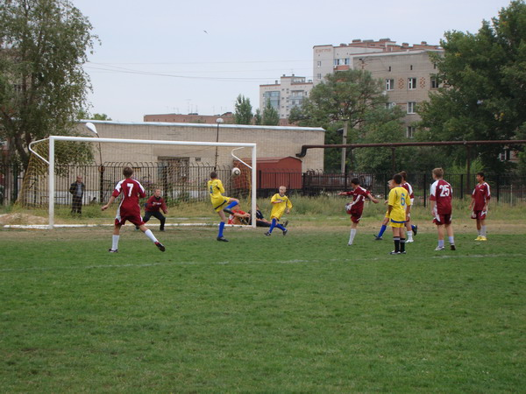


Slide 16

Станица Старочеркасская

Slide 17
Развитие ст.Старочеркасской на 2015-2017 годы
2015 год
70,5 млн.руб.
2017 год
336,9 млн.руб.
2016 год
87,4 млн.руб.
(млн. руб.)
 | всего в 2015-2017гг | в том числе бюджет района
Строительство и реконструкция водопроводных сетей, включая разработку ПСД | 250,5 | 37,6
Реконструкция внутрипоселковых дорог и тротуаров, включая разработку ПСД | 212,9 | 31,9
Строительство открытой концертной площадки и парковой зоны, включая разработку ПСД | 31,3 | 4,7
ИТОГО: | 494,7 | 74,2

Slide 18


Предложенный на рассмотрение проект о бюджете Аксайского района на 2015-2017 годы создаст дополнительные условия для достижения устойчивости и стабильности доходной части бюджета Аксайского района в среднесрочной перспективе, обеспечения своевременного и эффективного расходования бюджетных средств, дальнейшего совершенствования нормативно- правовой базы Аксайского района с целью достижения конечного результата - повышения уровня жизни населения Аксайского района

Slide 19
Бюджет Аксайского района на 2015-2017 годы

